Slide 1
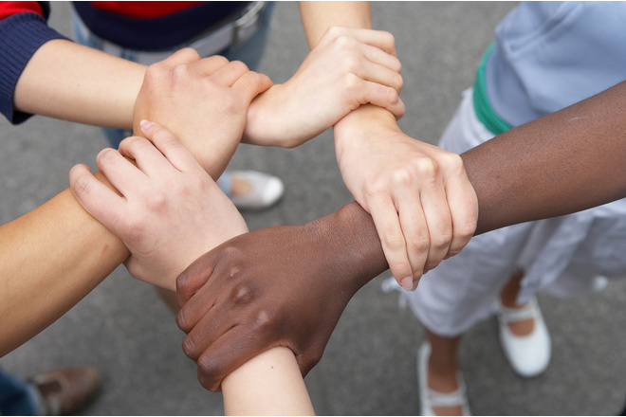
Eine Umfrage zu Menschenrechten in Neckarsulm
GFS einer Schülerin der 9. Klasse 2019/2020

Slide 2
Gliederung
Gliederung
Leitgedanke
Organisation
Teilnehmer
Durchführung
Umfrage Institutionen
Erkenntnisse
Dank
Quellen
Anhang
1

Slide 3
1. Leitgedanke
Menschenrechte in Neckarsulm
Inwiefern spielen Menschenrechte
in einer hoch entwickelten Stadt
- in Hinsicht Wirtschaft, Bildung, Soziales –
wie Neckarsulm eine Rolle?
Falls die Menschenrechte eine Rolle spielen,
welche Institutionen und Personengruppen
sind für das "Monitoring" zur Einhaltung
der Menschenrechte zuständig?
2

Slide 4
2. Organisation
September 2019
Bis Dezember 2019
Januar 2020
Auswahl des Themas
Erstellung Entwurf Fragebogen
Rücksprache und Freigabe des Fragebogens
Auswahl möglicher Teilnehmer
Vereinbarung von Gesprächsterminen
Beginn
Schuljahr 2019/20
Mai-Juni 2020
März-April 2020
Februar-März 2020
Auswertung und Aufbereitung
Durchführung der Befragungen per Mail, Telefon oder Post
Durchführung der Befragungen vor Ort
16. März 2020
Schulschließung aufgrund der Corona Pandemie
Dauer: 9 Monate

Slide 5
3. Teilnehmer
Institutionen: 30 Teilnehmer
Schulen: Albert-Schweitzer-Gymnasium, Realschule, Grundschule, Förderklassen
Kirche: evangelisch und katholisch
„Hilfs-“ Organisationen: Caritas, ASB, Stiftung Starke Familien, Der Weltladen, Jule, Cafe Asyl, Kolpingsfamilie
Stadt Neckarsulm: Gemeinderatsvertreter, Integrationsmanager und Integrationsbeauftragte
Berufsgruppen: Arzt, Anwalt, Erzieher
Betroffene: Flüchtlinge
.
Spontane Umfrage: 17 Personen
Fremde Personen
Nachbarn
Bekannte
Mitglieder des Fördervereins am Tag der offenen Türe
Auswertung hierfür ist im Anhang zu finden.
4

Slide 6
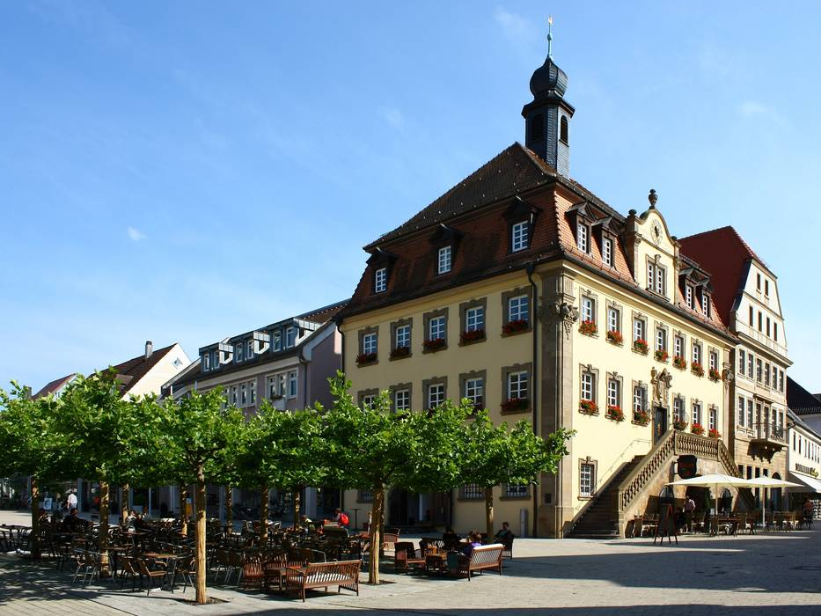
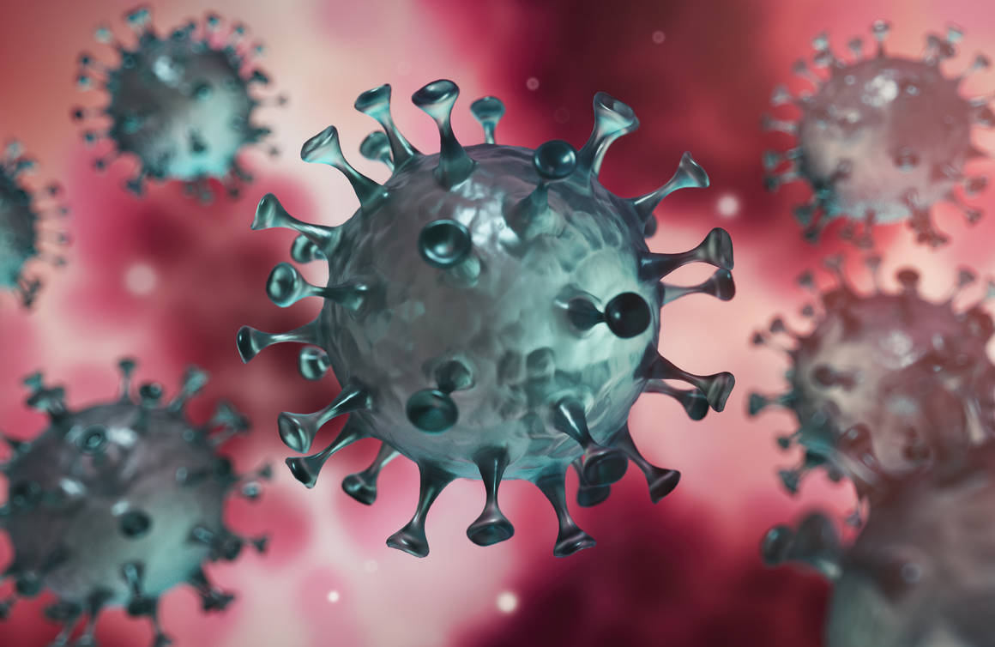
4. Durchführung
Anfrage an Teilnehmer, Vereinbarung von Terminen
Besuch und Umfrage vor Ort
Anfrage per Mail, per Telefon
Versand der Umfragebögen per Mail oder Post bzw. Führen von Telefon-gesprächen
Corona-Pandemie
5

Slide 7
5. Umfrage – Erste Frage
Sind Ihnen die Menschenrechte im Allgemeinen bekannt?
JA: 100%
Alle Teilnehmer kennen die Menschenrechte im Allgemeinen.
6

Slide 8
5. Umfrage – Zweite Frage
Welche Kategorie/n an Menschenrechten ist/sind für Ihre Tätigkeit relevant?
Soziale & kulturelle Rechte
Persönlichkeitsrechte
Wirtschaftlichkeitsrechte
Freiheitsrechte
Justizielle Rechte
¾ der Teilnehmer wählt die Kategorien Soziale & kulturelle Rechte, Persönlichkeitsrechte und Freiheitsrechte aus.
Das beutetet, die Menschenrechte, die die Menschen direkt betreffen
werden als relevant angesehen.
7

Slide 9
5. Umfrage – Dritte Frage
Welches Menschenrecht ist für Sie persönlich am wichtigsten?
Persönlich:
Freiheit, Gleichheit, Solidarität (Artikel 1): 24%
Freiheitsrechte (Artikel 1, 3, 19…): 11%
Persönlichkeitsrechte (Artikel1,…): 11%
Der Artikel 1 der Menschenrechte wird sowohl für die persönliche als auch für die berufliche Auswahl als sehr wichtig angesehen.
Daraus können wir schließen, dass der Artikel 1 die Basis für ein friedliches und gutes Zusammenleben ist.
8

Slide 10
5. Umfrage – Vierte Frage
Wurden Sie schon mit einer Menschenrechts-Verletzung / Menschenrechts-Verletzungen konfrontiert?
NEIN
JA
Knapp die Hälfte der Teilnehmer wurden bereits mit Menschenrechts-Verletzungen konfrontiert.
9

Slide 11
5. Umfrage – Fünfte Frage
Wurden Sie hierauf für Ihre Tätigkeit geschult?
JA
Die Mehrheit der Teilnehmer wurden im Rahmen der Ausbildung und der beruflichen Tätigkeit geschult, bzw. haben sich bei einer Weiterbildung das Wissen angeeignet. Jedoch ca. 30% wurden nicht geschult!
10

Slide 12
5. Umfrage – Fünfte Frage
Bei Ja, wie wurden Sie geschult?
Schule/Studium
Unternehmen/ Institution
Private Weiterbildung
Sonstiges
11

Slide 13
5. Umfrage – Sechste Frage
Welche Menschenrechts-Verletzungen kennen Sie aus Ihrer Tätigkeit?
Das Diagramm zeigt, dass es auch hier bei uns sehr viele unterschiedliche Menschenrechtsverletzungen gibt. Wobei Diskriminierung, Kindeswohl-gefährdung und körperliche Gewalt knapp die Hälfte der Menschenrechtsverletzungen einnehmen.
12

Slide 14
5. Umfrage – Siebte Frage
Gehen Sie gegen Menschenrechts-Verletzungen selbst vor?
NEIN
JA
Die Mehrheit der Teilnehmer mit 86% gehen die Verletzungen selbst an, das ist sehr gut.
Bei NEIN wird hier überhaupt nichts gemacht. Das ist natürlich schade. Hier stellt sich die Frage, warum diese 14% nichts machen bzw. machen möchten.
13

Slide 15
5. Umfrage – Achte Frage
Möchten Sie ein Beispiel (anonym) nennen, bei denen Sie die Menschenrechte
verletzt gesehen haben?
1. Beispiel: Schüler drehen Videos von anderen Schülern in Umkleidekabinen und stellen diese anderen Schülern zur Verfügung
Artikel 1: (…) Sie sind mit Vernunft und Gewissen begabt und sollen einander im Geist der Solidarität begegnen.
2. Beispiel: Eine Erzieherin behandelte nicht deutsch-sprachige Kinder schlechter als deutsch-sprachige Kinder
→ Artikel 2: Jeder Mensch hat Anspruch auf die in dieser Erklärung verkündeten Rechte und Freiheiten ohne irgendeinen Unterschied, etwa aufgrund rassistischer Zuschreibungen, nach Hautfarbe, Geschlecht, Sprache, Religion, politischer oder sonstiger Überzeugung, nationaler oder sozialer Herkunft, Vermögen, Geburt oder sonstigem Stand.
14

Slide 16
5. Umfrage – Achte Frage
Möchten Sie ein Beispiel (anonym) nennen, bei denen Sie die Menschenrechte
verletzt gesehen haben?
Beispiel: Ein Kind durfte tagelang nicht in die Wohnung und musste auf dem Gang schlafen und wurde geschlagen. → Artikel 25: (…) Mütter und Kinder haben Anspruch auf besondere Fürsorge und Unterstützung. Alle Kinder, eheliche wie außereheliche, genießen den gleichen sozialen Schutz.
15

Slide 17
5. Umfrage – Neunte Frage
Wie wurde die Menschenrechtsverletzung „in Angriff“ genommen?
Beispiel, Lösung: Einbeziehung aller schulischer Gremien, der Eltern und des Jugendamtes
2. Beispiel, Lösung: Gespräche mit der Kollegin
3. Beispiel, Lösung: Einbeziehung der Polizei und des Jugendamtes
Lösungen wurden im direkten Umfeld oder mit Unterstützung einer übergeordneten staatlichen Organisation herbeigeführt.
16

Slide 18
5. Umfrage – Zehnte Frage
Möchten Sie uns Schülern etwas auf den Weg geben?
„Mut, Verstand und Menschlichkeit.“
„Menschenrechte nicht als etwas Normales ansehen.“
„Mit offenen Augen und offenem Blick durch die Welt gehen und den Mut zur eigenen Meinung und zum eigenen Tun haben.“
„Wachsam sein. Seine Augen aufhalten. Hinhören, wenn jemand etwas sagt. Sensibel sein.“
„Die hart erarbeiteten Menschenrechte achten und respektieren. Sie sind das höchste Gut, dass wir haben.“
„Egal welche Nationalität, das Herz zählt.“
„Seinen Blick nach zwei Seiten halten, seine Pflicht und sein Recht für den Menschenrechts- erhalt einfordern.“
17

Slide 19
6.1. Erkenntnisse
Mit meiner Umfrage zu Menschenrechten habe ich viele Erkenntnisse erhalten
Persönliche
Erkenntnisse
Organisatorische
Erkenntnisse
ICH….
lernte Betroffene kennen,
erhielt Einblick in die (ehrenamtliche) Arbeit meiner Teilnehmer,
war über die Erläuterungen zu Menschen- rechtsverletzungen überrascht,
bekam Einblick in die Unterstützung von Betroffenen,
freute mich über die Ratschläge an uns Schüler,
war über die Mithilfe aller Teilnehmer erstaunt.
ICH….
lernte wie ein Fragebogen aufgebaut wird,
lernte nach welchen Kriterien Teilnehmer ausgewählt werden,
organisierte die Termine,
führte vor Ort die Befragungen durch,
musste durch die Corona Pandemie die Organisation umstellen und lernte somit neue „Wege“ zu gehen,
lernte über Excel die Auswertungen durchzuführen.
18

Slide 20
6.2. Erkenntnisse
Mit meiner Umfrage zu Menschenrechten habe ich viele Erkenntnisse erhalten
Allgemeine
Erkenntnisse
ICH….
lernte, dass das Thema Menschenrechte nicht nur regional sondern global, nicht nur einmalig sondern permanent, in allen Lebenslagen und für alle Menschen wichtig sind,
lernte, dass aktuelle Ereignisse wie die Flüchtlingskrise, die Corona Pandemie, die derzeitigen Rassen-Demos, die Missbrauchsfälle und vieles mehr die Menschenrechte „auf die Probe stellen“,
merkte, dass die Menschenrechte ein „wertvoller Schatz“ sind und viel dafür getan werden muss, um diese Rechte zu schützen.
19

Slide 21
6.3. Erkenntnisse
Und somit kann ich bestätigen,
dass Menschenrechte auch in einer hoch entwickelten Stadt wie Neckarsulm wichtig sind,
dass sich in Neckarsulm viele Institutionen und Personen um Betroffene kümmern und die Einhaltung der Menschenrechte „monitoren“,
dass wir Jugendliche für Menschenrechts-verletzungen offen sein müssen,
und uns mit Mut, Verstand und Menschlichkeit dafür einsetzen sollten.
20

Slide 22
7. Dank
Für den Inhalt meiner GFS war ich nicht alleine verantwortlich……..
Deshalb geht mein Dank an
alle Teilnehmer, die sich die Zeit nahmen und mir ausführlich ihre Antworten mitteilten und
an meinen Lehrer, der dieses Thema im Fach Gemeinschaftskunde zur Auswahl stellte.
Bleiben Sie gesund!
21

Slide 23
8. Quellen- und Bilderverzeichnis
Bilder:
https://www.openpetition.eu/petition/online/europa-jetzt-fuer-grundwerte-und-menschenrechte-einstehen
https://www.neckarsulm.de/online-rathaus
http://www.remadays.com/de/remadays-online-2017-noch-einmal-erleben/
https://www.continental.com/de/nachhaltigkeit/nachhaltige-unternehmensfuehrung/einhaltung-der-menschenrechte-61962
22
Notes:
https://www.pictaram.org/hashtag/st%C3%A4ndegesellschaft

Slide 24
9. Anhang: Beilspiel Fragebogen
Arten von Antworten auf:
Offene Fragen: Die Befragten erhalten keine Antwortvorschläge und können somit ohne Einschränkungen antworten.
Geschlossene Fragen: Der Befragte wählt aus einer begrenzten Zahl von Möglichkeiten eine aus, welche er für richtig hält. Oder diejenige, welche seine Meinung am besten widerspiegelt.
Halboffene Fragen: Ein Kompromiss zwischen offenen und geschlossenen Fragen. Neben den Antwortvorschlägen erhält der Befragte die Möglichkeit seinen eigenen Text als Antwort einzufügen.
23

Slide 25
9. Anhang: Spontane Umfrage – Erste Frage
Sind Ihnen die Menschenrechte im Allgemeinen bekannt?
JA: 100%
Alle Teilnehmer kennen die Menschenrechte im Allgemeinen.
24

Slide 26
9. Anhang: Spontane Umfrage – Zweite Frage
Welche Menschenrechte kennen Sie?
Meinungsfreiheit
Religionsfreiheit
Recht auf Leben und Freiheit
Freiheit, Gleichheit, Solidarität
Versammlungs- und Vereinigungsfreiheit
Die Mehrheit der Befragten kennt v.a. die Freiheitsrechte. Besonders sticht die Meinungsfreiheit heraus. Das kann v.a. daran liegen, dass Deutschland ein demokratisches Land ist und es für uns eigentlich selbstverständlich ist, unsere Meinung äußern zu dürfen.
25

Slide 27
9. Anhang: Spontane Umfrage – Dritte Frage
Welches / Welche Menschenrecht/e sind für Sie persönlich am Wichtigsten?
Recht auf Leben
Meinungsfreiheit
Gleichheit vor dem Gesetz
Religionsfreiheit
Freiheit, Gleichheit, Solidarität
Recht auf Bildung
Für die Mehrheit ist der Artikel 3 (Recht auf Leben) am wichtigsten. Das bedeutet, dass es für die meisten wichtig erscheint, dass keiner das Recht hat einen anderen umzubringen, somit lehnen auch viele die Todesstrafe ab.
26

Slide 28
9. Anhang: Spontane Umfrage – Vierte Frage
Wie wichtig sind für Sie Menschenrechte?
Sehr wichtig: 100%
Wichtig: 0%
Weniger wichtig: 0%
Für alle Teilnehmer sind die Menschenrechte sehr wichtig.
27

Slide 29
9. Anhang: Spontane Umfrage – Fünfte Frage
Welche Menschenrechts-Verletzungen kennen Sie?
Folter
Diskriminierung
Sklaverei
keine Meinungsfreiheit
Kinderarbeit
V.a. die Menschenrechtsverletzungen, welche in den Nachrichten genannt werden sind den meisten bekannt.
28

Slide 30
9. Anhang: Spontane Umfrage – Sechste Frage
Wie sollte man Ihrer Meinung nach gegen Menschenrechtsverletzungen vorgehen?
Justiz
Polizei
Sanktionen
Solidarität
Rechte ansprechen
Demos
Mehrheitlich sind die Befragten der Meinung, dass der Staat (Justiz, Polizei, Sanktionen) gegen die Menschenrechtsverletzungen vorgehen sollte.
29

Slide 31
9. Anhang: Spontane Umfrage – Siebte Frage
Würden Sie gegen eine Menschenrechts-Verletzung selbst aktiv werden?
JA: 100%
NEIN: 0%
Alle Teilnehmer kennen die Menschenrechte im Allgemeinen.
30

Slide 32
Anhang: Spontane Umfrage – Siebte Frage
Bei Ja, in welcher Weise würden Sie das tun?
31

Slide 33
9. Anhang: Spontane Umfrage – Achte Frage
Möchten Sie uns Schülern etwas auf den Weg geben?
Die Mehrheit möchte, dass man die Menschenrechte auch anwendet und nicht nur kennt.
32

Slide 34
9. Anhang: Zu 5. Umfrage – Siebte Frage
Bei Ja, in welcher Weise gehen Sie das Thema an?
eigenes Handeln
Weiterleitung an eine übergeordnete staatliche Organisation
Weiterleitung an eine übergeordnete Hilfs-Organisation
Weiterleitung an eine übergeordnete Hilfs-Organisation
33

